Slide 1
CEPC 直线束流垃圾桶初步设计
中国科学院高能物理研究所 石澔玙
2016.9.22

Slide 2
主要内容
工作背景
环形正负电子对撞机（CEPC）简介
CEPC结构和束流参数
工作介绍
模拟思路
结构介绍
材料选择
结果简释
下一步工作计划
参考文献

Slide 3
环形正负电子对撞机简介
环形正负电子对撞机( Cellular Electron-Positron Collider, 简称 CEPC )是由中国科学院高能物理研究所牵头提出、中国科学技术大学等诸多单位参与研究设计的未来超大型环形电子对撞机，旨在研究希格斯粒子及相关的物理问题，寻找新物理在未来的突破口。
CEPC当前设计方案为束流能量 120GeV（环内），周长 50/100 千米。
未来将升级为 SppC。

Slide 4
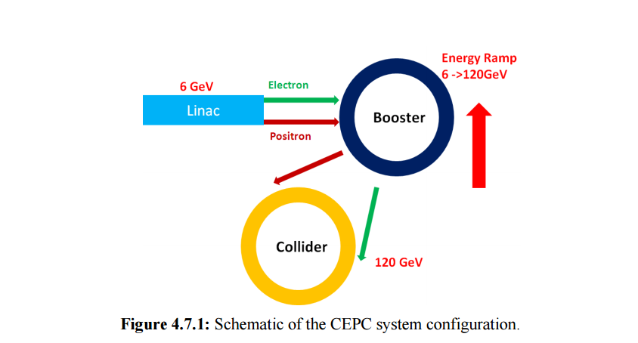
CEPC的结构及参数
简言之，CEPC由直线加速器、Booster和储存环组成

Slide 5
束流垃圾桶的作用及布局
CEPC是高能电子加速器，因而除常规辐射屏蔽之外，还需考虑废弃束流的处理，即束流垃圾桶的设计
束流垃圾桶通常放置在加速器的专门区域，用于调束过程中的废弃处理，或者紧急状况时对束流的紧急阻止
束流垃圾桶在吸收废弃高能电子束流时，会产生比较大剂量的辐射，因此需针对束流垃圾桶考虑辐射屏蔽问题

Slide 6
调研结果
加速器名称 | 粒子类型 | 粒子能量 | 损失功率 | 垃圾桶形状 | 垃圾桶核心材质 | 垃圾桶核心尺寸
SLAC 2-Mile LINAC | 电子 | 11 – 25 GeV | 2.2 MW(ave) | 圆柱体 | 水/铜 | 直径173.31cm 长度449.86cm
ILC | 电子 | 500 GeV | 18 MW(ave)/ 4.5 GW(peak) | 圆柱体 | 水 | 内径1.8 m 长度 11 m
BEPC II-Linac | 电子 | 1.89 GeV | 378 W | 圆柱体 | 铸铁 | 直径 40 cm 长度 50 cm
CSNS | 质子 | 1.6 GeV | 7.5 kW | 矩形体 | 铁
LHC-SPS | 质子 | 120 GeV | 6300 GW | 圆柱体 | 石墨/铝/铁 | 直径 60 cm 700 cm石墨 100 cm 铝 100 cm 铁

Slide 7
调研结论
依照功率不同，核心组件材料选择顺序依次为 金属（合金）——石墨——水
原因主要为热量考虑

Slide 8
任务目标
Dump
本报告针对直线部分的束流垃圾桶进行初步设计
由易到难，熟悉设计流程
寻找一种 CEPC 垃圾桶设计中通用的方法和标准以参考

Slide 9
设计参数
直线束流垃圾桶设计参数
束流能量 | 6 GeV
标称电荷量 | 3.2 nC
重复频率 | 50 Hz
全损粒子数 | 1e12/s
束流流强 | 160 nA
束损功率 | 960 W

Slide 10
设计流程
分析辐射源项
物理分析
设计主体结构
结合工程实际
选择屏蔽材料
结合工程实际
经验推导
对比优化选择
对比优化选择
模拟计算

Slide 11
设计方法
分析源项，明确需求
考虑功率，框定材料
理论计算，粗估下限
依据材料，暂定结构
模拟计算，评估剂量
温度分析，确保安全
结合经验，对比验证
反复优化，确定方案

Slide 12
分析源项，明确需求
模型
束流为 6 GeV 的正负电子
束流垃圾桶吸收过程可视为打靶
束流可视为单能点源
作用方式
打靶后产生大量粒子
电磁级联为主要方式（即次级电子和γ光子）
巨共振中子
少量 $μ$ 子等其它粒子

Slide 13
考虑功率，框定材料
根据调研，靶芯材料选择主要考量因素为束流功率
CEPC Linac 功率为 960 W
考虑采用铜、铁、铝、石墨作为靶芯材料

Slide 14
理论计算，粗估下限
设计经验和理论计算表明，有效的垃圾桶靶芯部分（Dump Core），至少应在横/纵两向均沉积 99% 以上的初始粒子能量

Slide 15
理论计算，粗估下限
对于选定材料
材料 | L99 | R99
铜 | 28 cm | 8 cm
铁 | 29 cm | 8 cm
铝 | 110 cm | 20 cm
石墨 | 241 cm | 24 cm

Slide 16
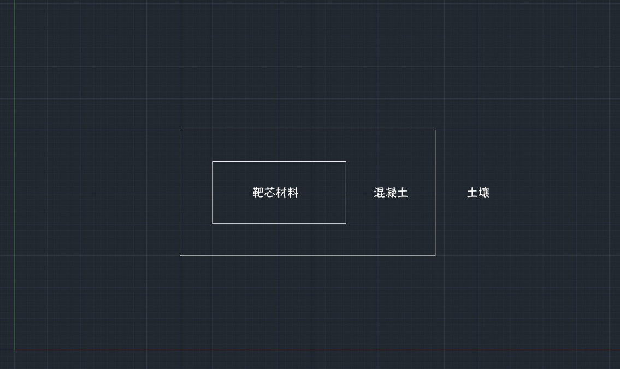
依据材料，暂定结构
都是固体材料，所以采用常规思路
长方体/圆柱体综合模拟

Slide 17
依据材料，暂定结构
都是固体材料，所以采用常规思路
长方体/圆柱体综合模拟
材料 | 纵向最大功率沉积 | 最大温升
铜 | 114 W/cm | 453 K
铁 | 98 W/cm | 389 K
铝 | 20 W/cm | 79 K
石墨 | 8 W/cm | 32 K
主要选择铜、铁材料进行设计

Slide 18
模拟计算，评估剂量
选择铜、铁两种材料
建立圆柱体模型
两种结构计算
靶芯 R 130 cm，Z 195 cm，无混凝土屏蔽
靶芯 R 10 cm，Z 30 cm，各向附加 1 m 混凝土屏蔽
利用 FLUKA 2011.2c.4 64 bit，设定条件，计算50万个粒子（基于时间考量）

Slide 19
模拟计算，评估剂量
铜
R : 0-130 cm

Slide 20
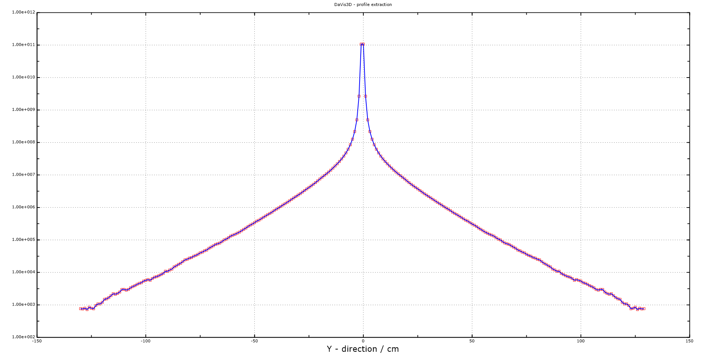
模拟计算，评估剂量
铁
R : 0-130 cm

Slide 21
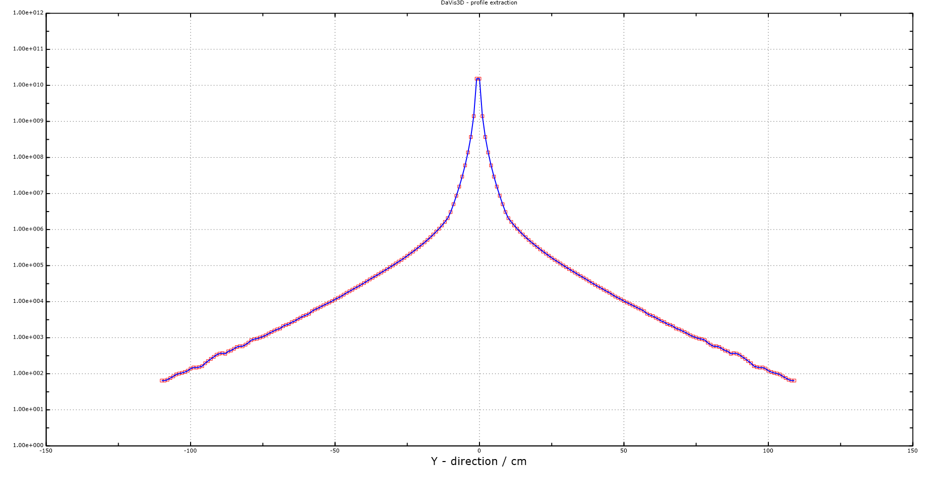
模拟计算，评估剂量
铜
铜：R : 0-10 cm
混凝土：R：10-110 cm

Slide 22
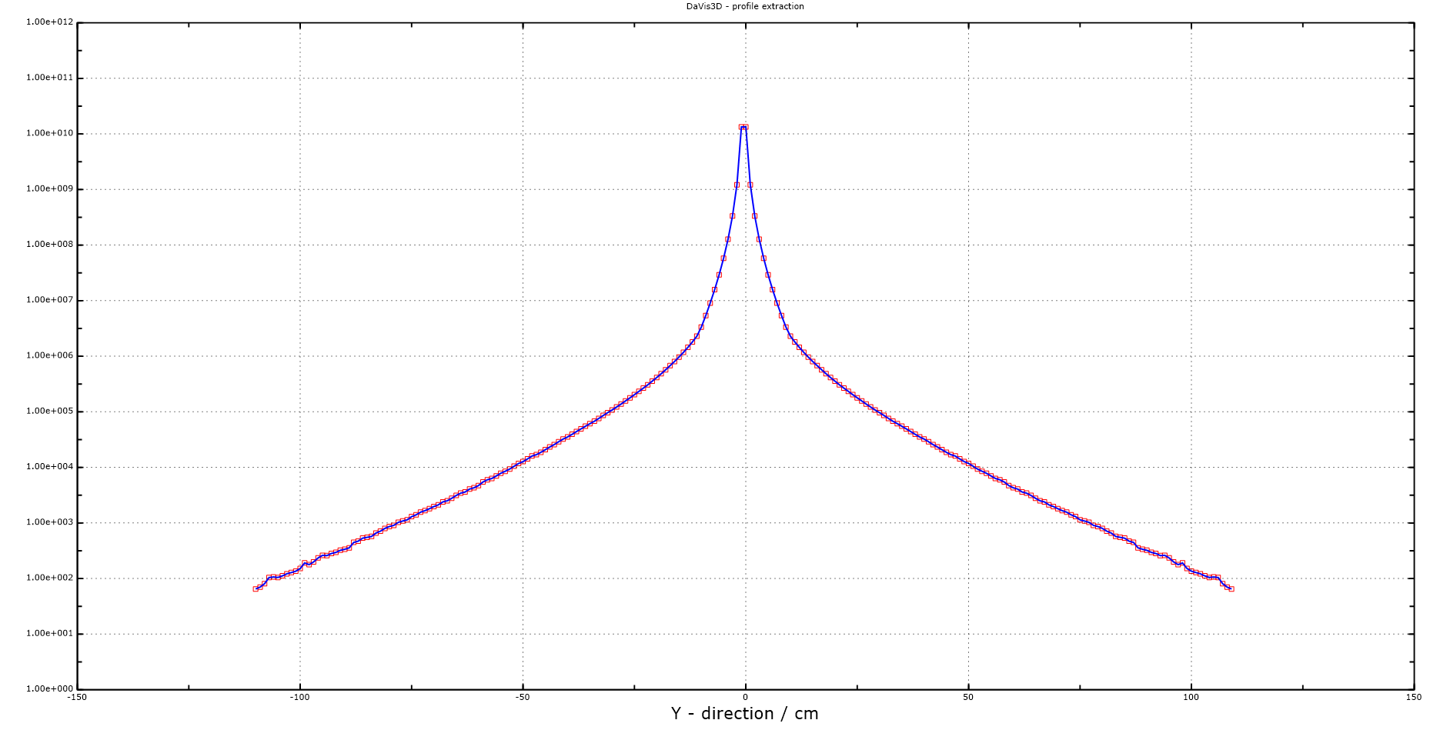
模拟计算，评估剂量
铁
铜：R : 0-10 cm
混凝土：R：10-110 cm

Slide 23
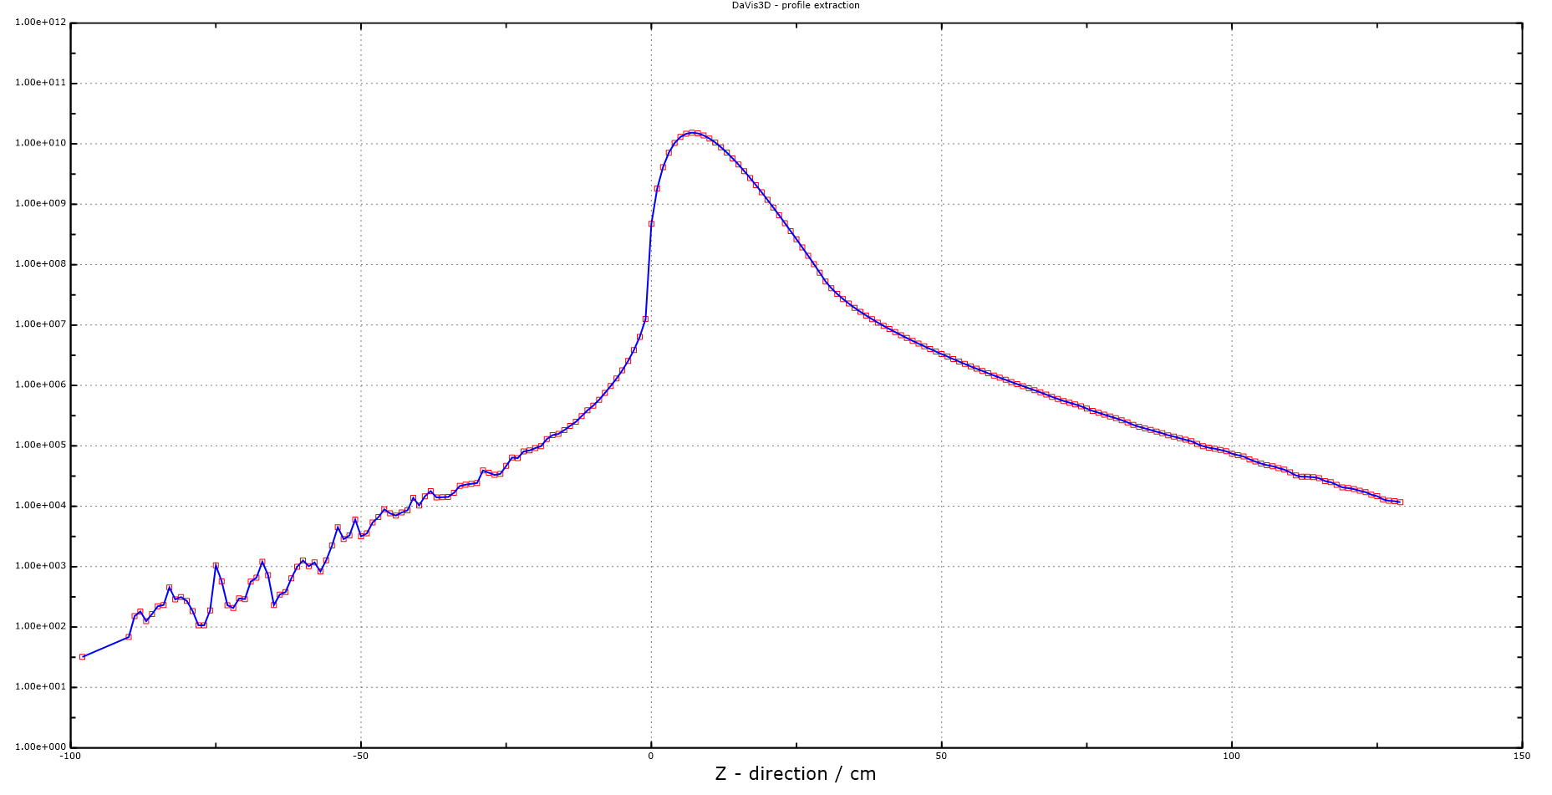
模拟计算，评估剂量
铜
铜：Z：0-30 cm
混凝土：Z：-100-0，30-130 cm

Slide 24
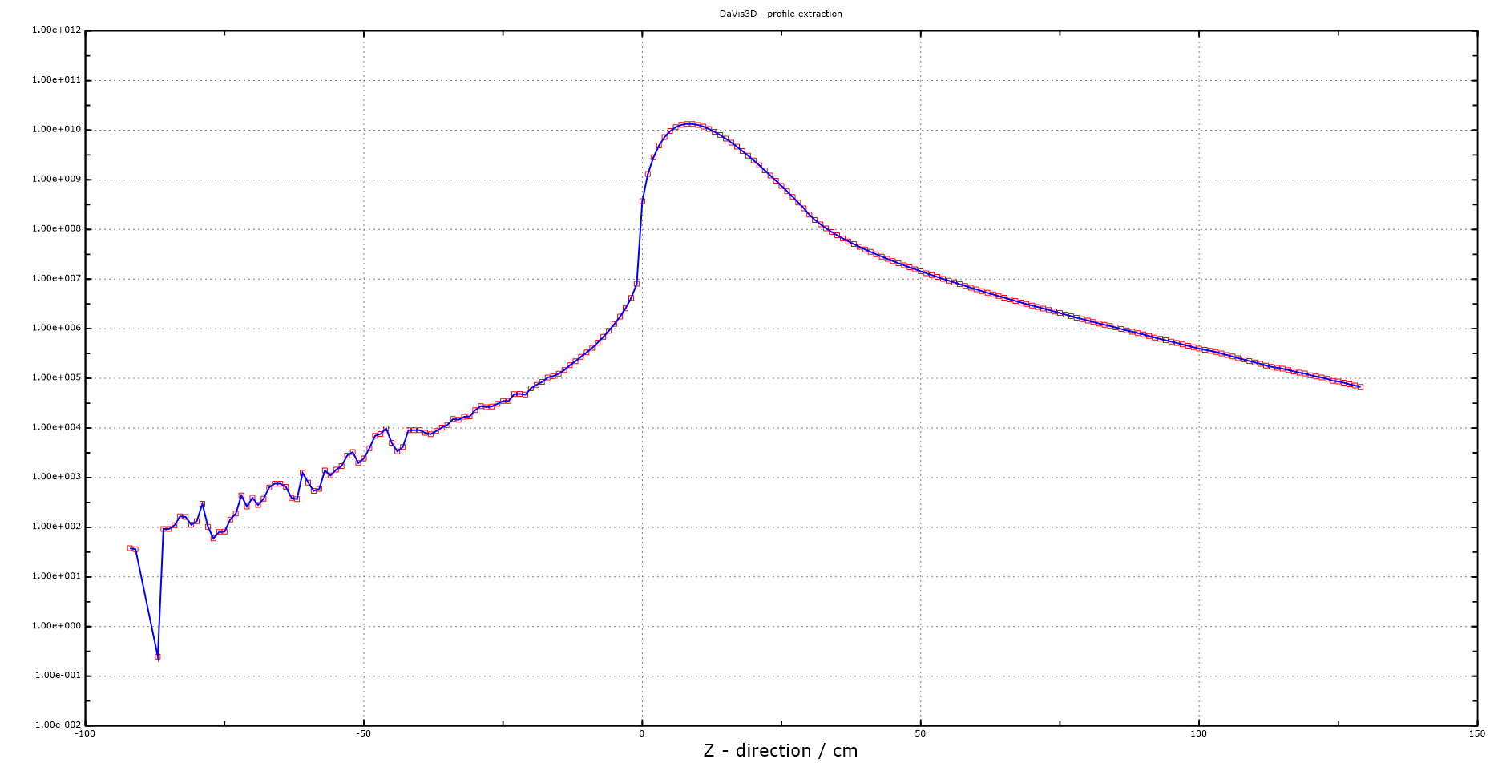
模拟计算，评估剂量
铁
铜：Z：0-30 cm
混凝土：Z：-100-0，30-130 cm

Slide 25
模拟计算，评估剂量
铜、铁两种材料用作靶芯效果相近
验证了理论计算的结论
根据下限计算结果，靶芯材料保守线外的周围剂量当量为 ${10}^{3}$Sv/h 量级
因为未考虑外层屏蔽，所以值本身高，但意义有限
外部可采用靶芯（金属材料）或混凝土屏蔽
需结合空间、成本等工程实际考量进一步确定

Slide 26
温度分析，确保安全
靶芯材料公式温升分析，无碍，可长时稳定运行
界面材料能量沉积带来的温升，同样通过理论粗估，证明无碍
但详细的温度稳定性需使用 ANSYS 等有限元软件进一步分析，以确保方案安全可靠

Slide 27
结合经验，对比验证
分析剂量组分贡献，同最初源项分析结果对比
利用 FLUKA 的 AUXSCORE 卡，记录 R=60 cm 处剂量组分贡献
粒子类型 | 剂量率(mSv/h) | 剂量率百分比
中子 | 0.65 | 26.7%
光子 | 1.66 | 68.0%
总计 | 2.44 | 100%

Slide 28
反复优化，确定方案
优化计算方式
更进一步确认曲线波动的来源，减少方差
同经验公式结果对比
除了剂量统计之外，进行能谱统计
详细了解里面的物理过程和物理机制，同公式互相验证
详细分析各种次级粒子的产额等问题
为未来设计储存环环节的垃圾桶打基础
工程优化

Slide 29
参考文献
徐玉海,夏晓彬,王光宏,徐加强. 基于束流线源模型自由电子激光器主体墙的屏蔽设计[J].《核技术》，2014，第37卷第6期，060101-1-060101-5.
吴青彪.中国散裂中子源束流垃圾桶屏蔽设计与分析:[学位论文](D).北京：中国科学院研究生院，2007
Maslov, Michail A., Michael Schmitz, and Vladimir Syčev. Layout Considerations on the 25 GEV, 300 KW Beam Dump of the XFEL Project. No. DESY-TESLA-FEL-2006-05. Dt. Elektronen-Sychrotron DESY, MHF-SL Group, 2006.
The Shield 11 Computer Code.W. R. Nelson (2005) SLAC Report SLAC-R-737
CEPC-SppC Preliminary Conceptual Design Report IHEP-AC-2005-001

Slide 30
谢 谢

